Slide 1
Приветствие участников ежегодной научно-практической конференции студентов ФСПО - 2021
Факультет СПО

Slide 2
Наука - фундамент развития государства

Slide 3
Поздравление Министра просвещения Российской Федерации Сергея Кравцова с Днём российской науки 05 февраля 2021
Уважаемые коллеги, все те, кто участвует в развитии российской науки: передаёт знания студентам, перенимает опыт у наставников, проводит исследования и эксперименты! Примите искренние поздравления с праздником, который напоминает нам о важности прогресса, инноваций для продолжения эволюционного пути человечества!

Slide 4
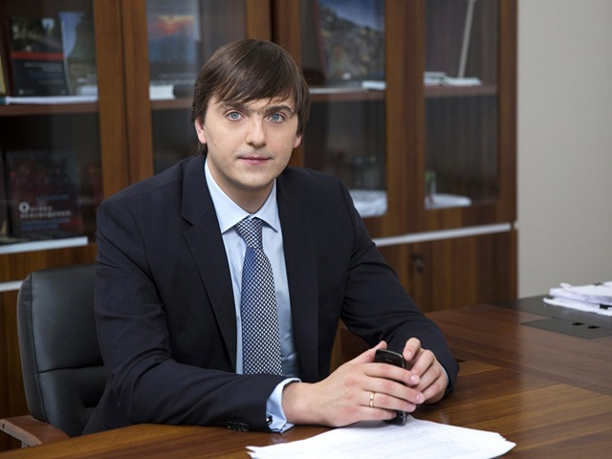
Приветственный адрес
Наука во все времена объединяла интеллектуалов, любознательных искателей, неутомимых исследователей, направляющих силы своего разума на поиски ответов на вопросы, которые меняют наше представление о мире.
Особенно отмечу тех, кто занимается развитием педагогической науки, открытия и достижения в которой позволяют нам применять более совершенные методики при подготовке учителей, создавать более качественные программы обучения и воспитания школьников, а также развивать российскую систему образования в целом.
Желаю вам увлечённых единомышленников рядом, успешных совместных проектов с партнёрскими командами, ярких открытий и достойного признания вашей научной работы!
Министр просвещения Сергей Кравцов

Slide 5
Разработка вакцины от covid-19

Slide 6
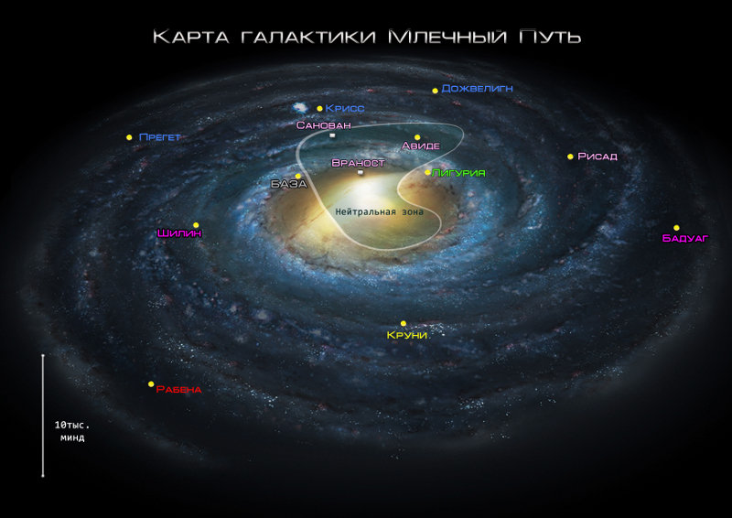
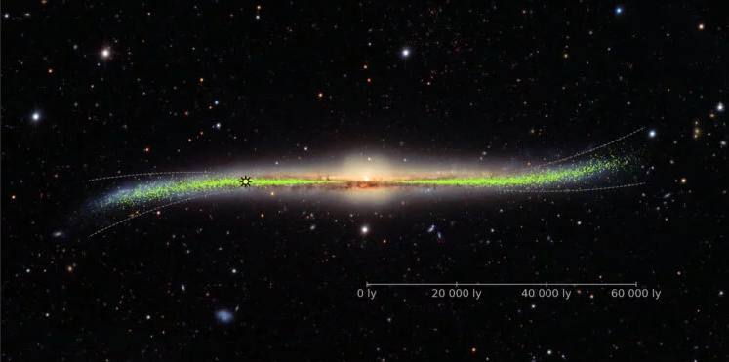
Рентгеновский диапазон изучения космоса
Историческое событие для астрофизики последних лет произошло в нынешнем году - российская космическая обсерватория "Спектр-РГ" впервые с рекордной четкостью осмотрела все небо в рентгеновском диапазоне. Первый обзор неба "Спектром-РГ" позволил построить карту, содержащую почти в 10 раз больше источников и в четыре раза более чувствительную, чем бывшая лучшей в мире до этого карта немецкой орбитальной обсерватории ROSAT, полученная в 1990 году.

Slide 7
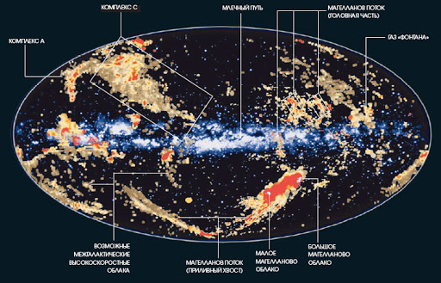
Создание карты Млечного Пути
Карта, созданная с помощью "Спектра-РГ", уже подарила ученым большой сюрприз: они обнаружили неизвестную ранее огромную округлую структуру ниже плоскости нашей галактики - Млечного Пути, занимающую существенную часть южного неба.

Slide 8
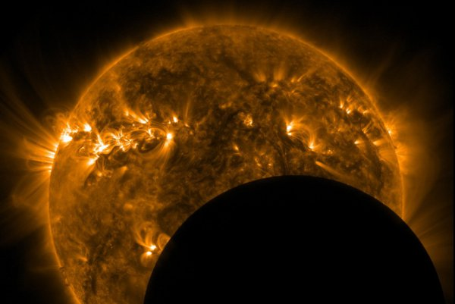
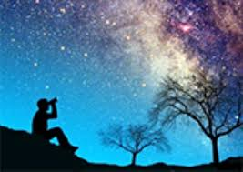
Следы ударных волн
Но взятые вместе северная и южная структуры на карте напоминают ореол в форме песочных часов, достаточно симметричный относительно центра Млечного Пути. Ученые полагают, что структуры - след ударных волн после мощнейших выбросов энергии из центральной части галактики.

Slide 9
Термоядерное доказательство
Ученые Национального исследовательского центра "Курчатовский институт", Научно-исследовательского института ядерной физики МГУ имени Ломоносова, физического факультета МГУ, Национального исследовательского ядерного университета МИФИ и Объединенного института ядерных исследований в составе международной коллаборации "Борексино" зарегистрировали солнечные нейтрино – частицы, образующиеся на нашем светиле в процессе так называемого CNO-цикла, в котором углерод (C), азот (N) и кислород (O) превращаются друг в друга (отсюда и название цикла), "расходуя" на это водород и "производя" гелий.

Slide 10
Запуск уникального синхротрона
в подмосковной Дубне дали старт работе не имеющего аналогов в мире сверхпроводящего ускорителя – бустера, являющегося первым каскадом комплекса NICA – меганаучного проекта Объединенного института ядерных исследований.
Бустер будет ускорять пучки тяжелых ионов, а затем передавать их другому ускорителю - нуклотрону, который затем направит пучки в кольцо коллайдера NICA. Там они будут сталкиваться на околосветовых скоростях.

Slide 11
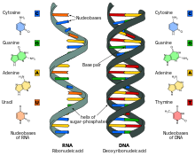
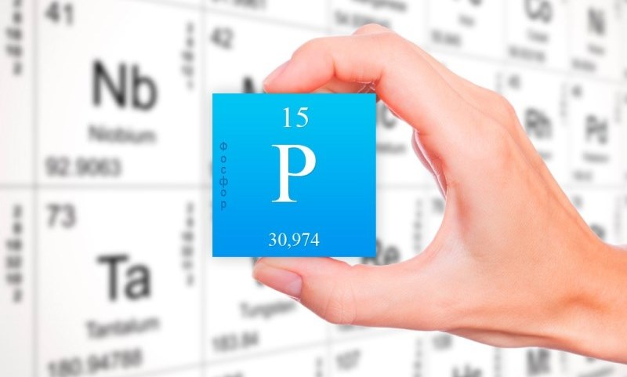
"Вещества жизни" на Земле…
Ученые Санкт-Петербургского государственного университета впервые обнаружили в горных породах бассейна Мертвого моря природные циклофосфаты — возможные предшественники фосфорсодержащих молекул, которые участвовали в формировании первичной жизни на Земле.
Фосфор — один из важнейших химических элементов, из которых строятся живые организмы: он входит в состав нуклеиновых кислот, белков, клеточных мембран.

Slide 12
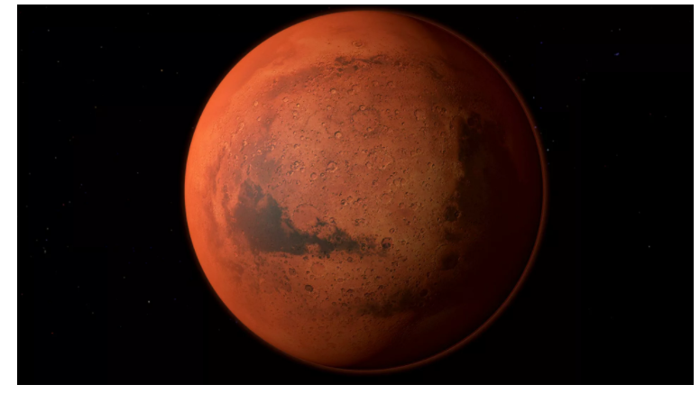
…и на Марсе
А сотрудники факультета почвоведения МГУ впервые нашли условия, при которых микробы могли бы выжить на поверхности Марса.
Авторы работы исходили из того, что одним из главных барьеров для развития земных микроорганизмов в условиях больших перепадов температур на Марсе является дефицит жидкой воды.

